Slide 1

CYSTISTAT
Ácido Hialurónico de alto peso molecular para instilación vesical
40mg/50cc

Slide 2
PRODUCTOS DE LABORATORIOS RUBIO CON AC. HIALOURONICO
Cystistat
Cicatridina
el cual actúa como soporte estructural aportando tonicidad, trofismo y elasticidad al tejido. (ovulos o supositorios)
Hyalofast:
es una malla de tejido no tejido compuesta de HYAFF®, un derivado semi-sintético del ácido hialurónico, una molécula de la matriz extracelular de origen natural y componente principal del cartílago humano.
Incert-s:
gel viscoso anti-adherente, cuyo componente principal es el ácido hialurónico altamente purificado, químicamente modificado y de alto peso molecular (cirugías de espalda, laminotomia y discectomia)
Gelclair:
gel viscoso, expresamente formulado como coadyuvante en el tratamiento de las lesiones de la mucosa bucal.
Jaloplast: (crema o gel)
medio hidratado que faclita la curación de todo tipo de heridas.

Slide 3
AC. HIALURÓNICO
QUE ES:
Polímero de un disacarido (ac. Glucoronico y n-acetilglucosamina)
Funciones:
Hidrófila (hidratación y balance osmótico).
Excelente matriz extracelular.
Mediante la unión a receptores regula la proliferación, migración y
diferenciación celular
Reduce mediadores proinflamatorios
En la vejiga:
Es el esqueleto de la barrera de glucosaaminoglicanos, barrera que
reduce el contacto de la orina con ala vejiga, además de tener una capacidad
antiadhesiva.

Slide 4
OTRAS APLICACIONES
Osteoartritis
Regeneración de cartilago y tendones.
Antiadhesión bacteriana: ITUS de reeptición. Prevención aplicado a implantes dentales, lentes intraoculares y catéteres.
Inyección intraocular.
Estética: regeneración y aumento de la dermis
- Protección de injertos vasculares y stent de la trombosis (capacidad antiadherente)

Slide 5
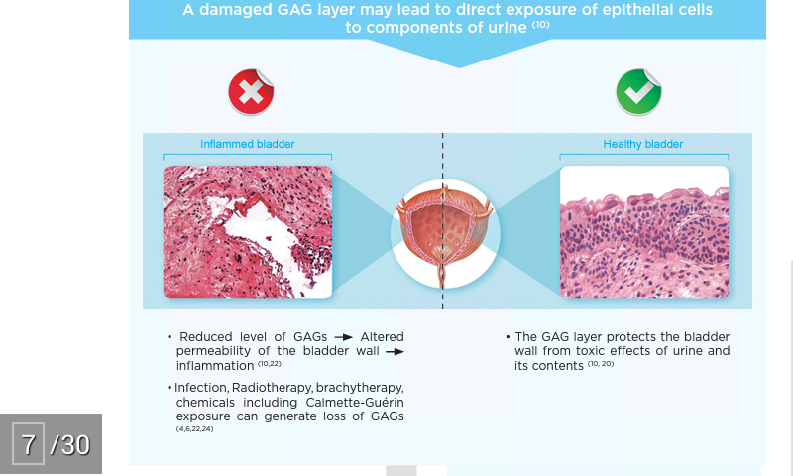
Entorno fisiológico de superficie vesical bien hidratada y antiadhesiva, dotada
de capacidad fisiológica para regular su permeabilidad.
Barrera fisico-química.
Test de sensibilidad al potasio (despolarización de fibras nerviosas)

Slide 6
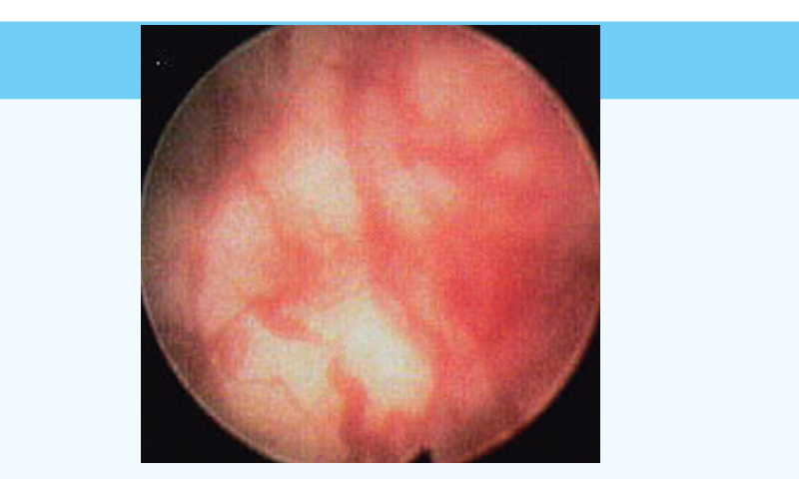
Alteraciones de la capa del GAG se han relacionado con patología inflamatorias
Crónicas de la vejiga:
- Cistitis intersticial / Sd de vejiga dolorosa.
- ITU de repetición
- Cistitis rádica
- Cistitis inducida por quimioterápicos.

Slide 7
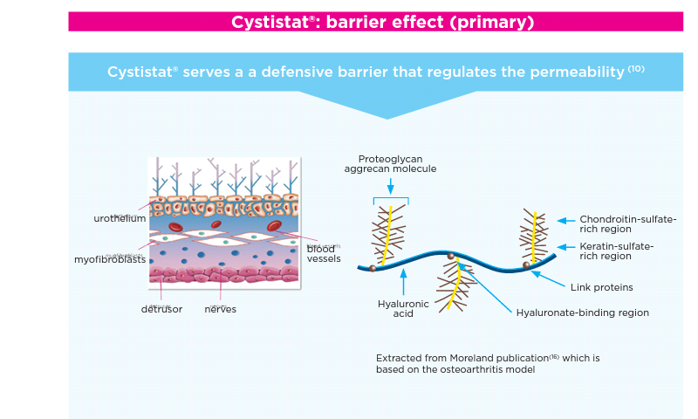
Condroitín sulfato
Dermatán sulfato
Heparán sulfato
Heparina
Ac. hialurnico

Slide 8
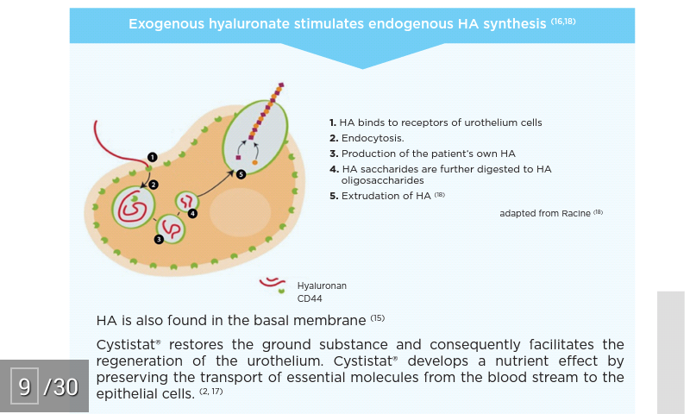
Cystistat® primary and secondary mode of action:
• Cystistat® restores a protective barrier against irritating agents present in the urine fluid.
• Cystistat® also plays a role in the regeneration of the urothelium.

Slide 9
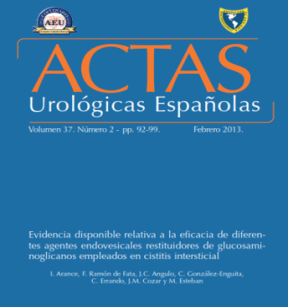

Ac. Hialuronico de alto peso molecular al 0,8% (Cystistat)
Ac. Hilauronico de bajo peso molecular al 1,6% + Condroitin sulfato 2% (Ialuril)
Condroitin sulfato al 2% (Uracyst)
Ac. Hialuronico de bajo peso molecular (Uromac)
CYSTISTAT posee un efecto superior a los demás productos y al placebo en disminución de dolor, tasas de respuesta más elevadas, con mejor coste-efectividad y posiblemente con mayor coste-eficiencia

Slide 10
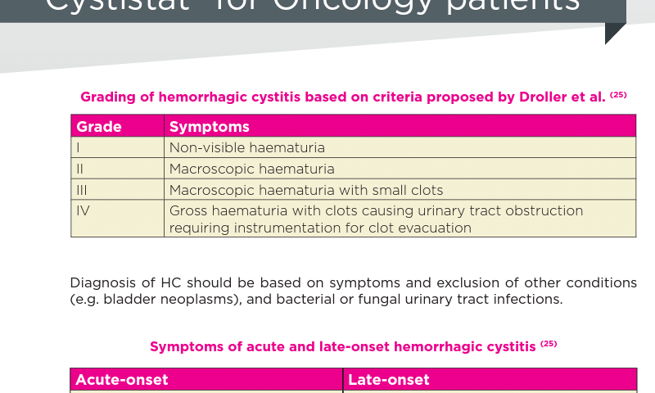
Acute bladder toxicity is a frequent complication of radiotherapy for pelvic tumors
• Acute radio-induced cystitis = Incidence of 23% to 80%
• Late radio-induced cystitis = Incidence of 5% to 10%
PATOGENIA:
Isquemia.
Alteración barrera GAG

Slide 11
Cuando administrarlo:
Prevención: (alto riesgo en el tratamiento combinado)
Coadministración.
Tratamiento:
Administración tras inicio de clínica.
Antes de su aplicación (Exclusión de infección y de neoplasias vesicales):
Exploración física (Tacto rectal para excluir prostatitis)
Sedimento y cultivo de orina.
Ecografía.
Si hematuria macroscópica: cistoscopia (UIV/TAC opcional)
Otros tratamientos:
Endovesicales:
- Ac. Hialuronico
- Aluminio
- Formalización vesical
Sistemicos:
- Estrógenos conjugados
- Pentosan polisulfato
- Ac.aminocaproico
- Factor VII a recombinante
Medidas físicas:
- Cámara hiperbárica
- Embolización
- Distensión con balon de Helmstein
- Cistectomia

Slide 12
COMO APLICARLO
Prevención de radioterapia externa:
Una instilación semanal durante el periodo del tratamiento más otra
instilación la semana posterior.
Prevención braquiterapia:
Una instilación inmediatamente antes de cada sesión de braquitepia
ginecologica o de próstata.
Tratamiento:
una instilación semanal (entre 4 a 12 semanas) hasta control de la clínica,
posteriormente instilación mensual.

Slide 13
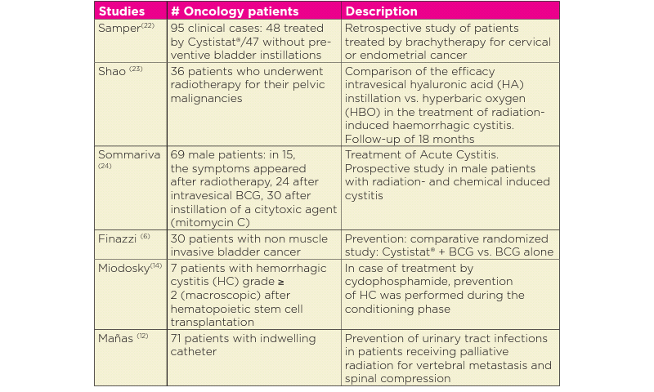
In oncology, a total of 308 oncology patients have been enrolled in these clinical studies and 192 patients were treated by Cystistat®. (6,12,14,22, 23, 24)
Cystistat® represents 75% of the publications.

Slide 14
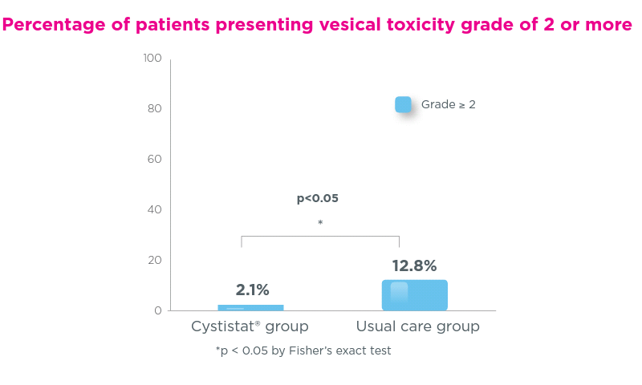
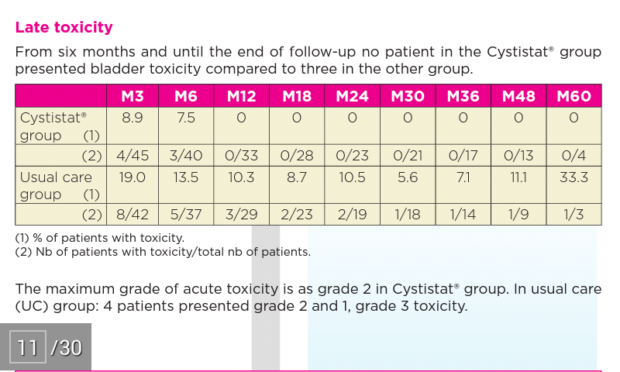
Cystistat® shows powerful and constant activity in the treatment of radiation-induced cystitis – 5 year follow-up (22) Samper, 2009
The instillation was done before each brachytherapy insertion.
95 clinical stories were reviewed: 48 with Cystistat® and 47 without. All cases received intracavitary high-dose-rate BT either alone (23.2%) or in addition to external radiotherapy (76.8%) (alternately weekly).

Slide 15
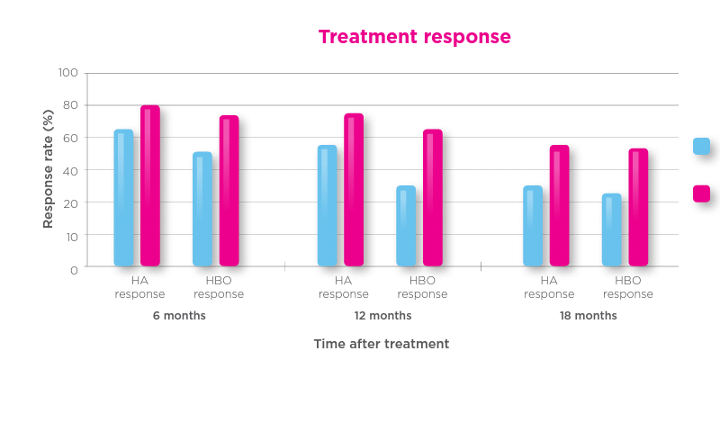
HA intravesically is cheaper and much more convenient than Hyperbaric oxygen in the management of radiation-induced hemorrhagic cystitis. (23) Shao, 2012
36 patients undergoing radiotherapy for pelvic cancer (excluding those with bladder cancer) and with hemorrhagic cystitis were enrolled and randomly assigned to HA (n=16) or HBO (n=20). All patients received weekly instillation the first month and then monthly in the following two months.
Intravesical instillation of HA was as effective in treating radiation-induced hemorrhagic cystitis as hyperbaric oxygen but it is less costly.
It is well tolerated and resulted in a sustained decrease of bladder bleeding, pelvic pain and frequency of voiding for at least 12 months.

Slide 16
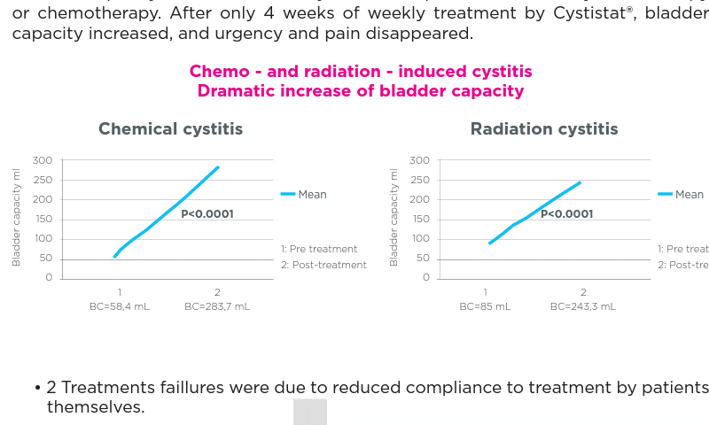
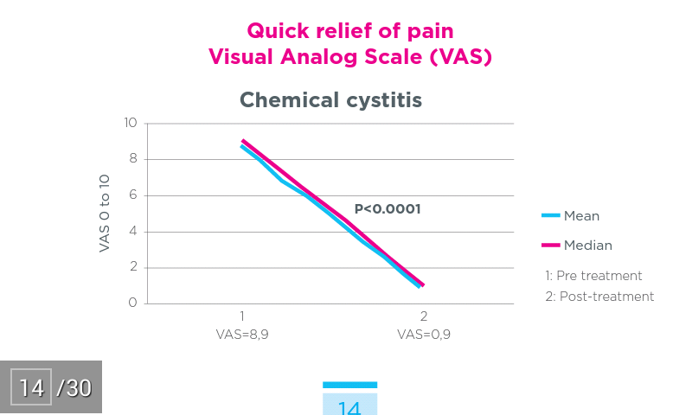
Cystistat® is a valid and quick therapeutic solution for iatrogenic cystitis from chemo or radiotherapy (24) Sommariva, 2010
Prospective study. Treatment was performed as follows: four weekly intravesical instillations of Cystistat® and dexamethasone and after these four weeks Cystistat® only was instilled.
69 male consecutive patients from 54 to 81 years old who received: 54 immune-chemotherapeutic agents (24 BCG; 30 mitomycin C intravesically); 15 radiotherapy for prostatic cancer.
97% of the patients with chemotherapy or radiotherapy induced cystitis (67/69 patients) reported complete relief of dysuria and pain after Cystistat

Slide 17
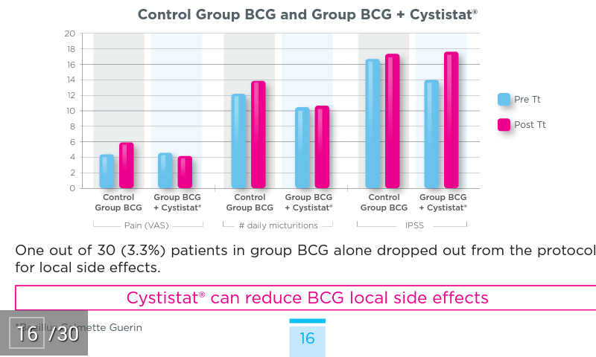
Cystistat® reduces local effects of BCG therapy for non-muscle invasive bladder cancer (NMIBC). (6) Finazzi, 2013
30 consecutive subjects undergoing BCG intravesical
Evaluated parameters after 6 weekly BCG instillation:
• Bladder pain (VAS 1 to 10)
• Prostate symptoms IPSS (International Prostate Symptom Score)
• # of micturitions / day

Slide 18
Poster presentado al Congreso SEOR 20111

Slide 19
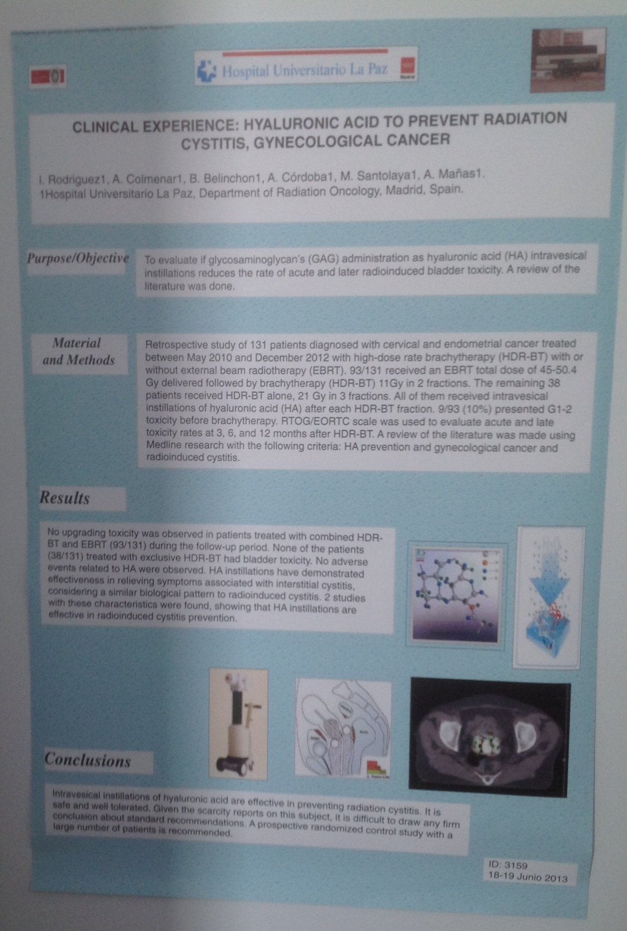

Slide 20
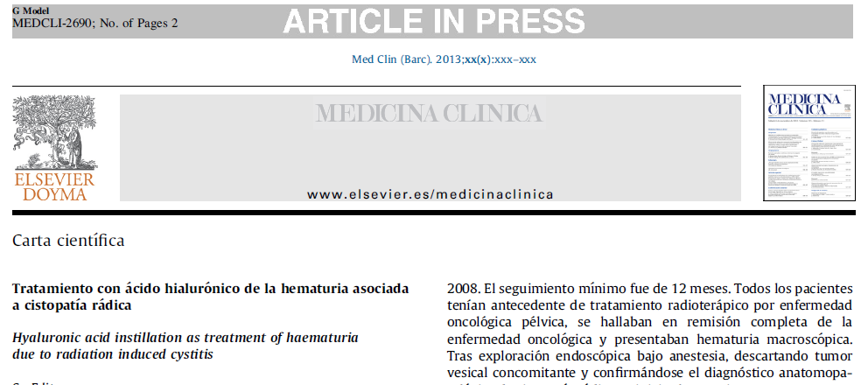
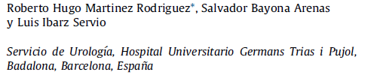
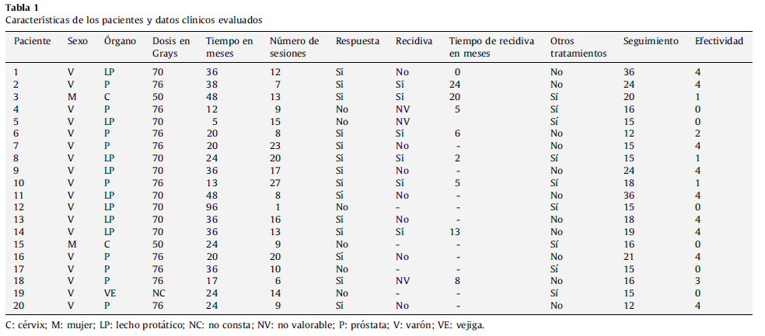

Slide 21
Evaluación de la seguridad
La revisión sistemática realizada por Iavazzo⁵ y que incluye 10 estudios sobre el uso de ac. Hialuronico de alto peso molecular, refiere que a través de estas experiencias, se cataloga al producto como bien tolerado.
No se reportan eventos adversos locales ni sistémicos, a excepción de irritación vesical leve y en algunos casos se reportan infecciones de tracto urinario relacionadas con el procedimiento de cateterización, y no con el producto en sí.
No se reportan suspensiones del tratamiento por efectos relacionados de forma directa por lo que su uso es seguro en pacientes adultos.
5. Iavazzo C, Athanasiou S, Pitsouni E, Falagas ME. Hyaluronic Acid: An effective alternative treatment of Interstitial Cystitis, Recurrent Urinary Tract Infections, and Hemorraghic Cystitis?
Eur Urol 2007; 51:1534-41.

